Slide 1

Conceito de alimento

Slide 2

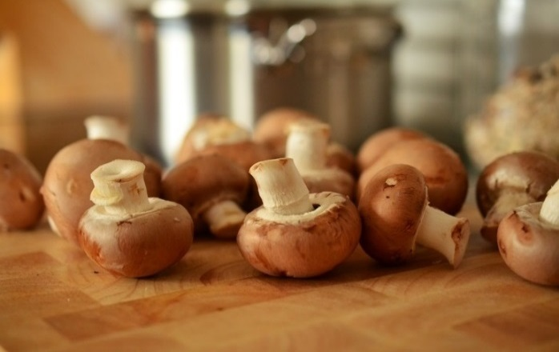
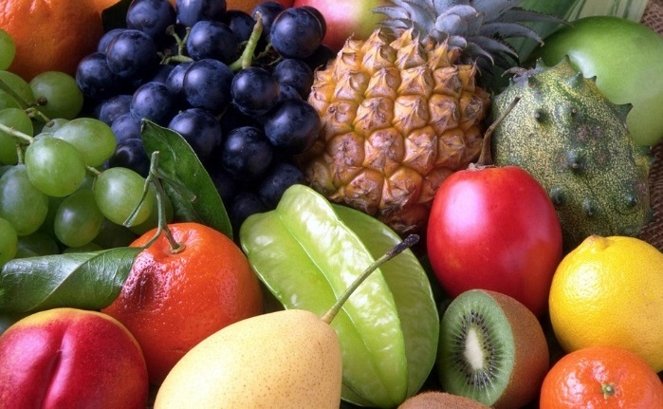
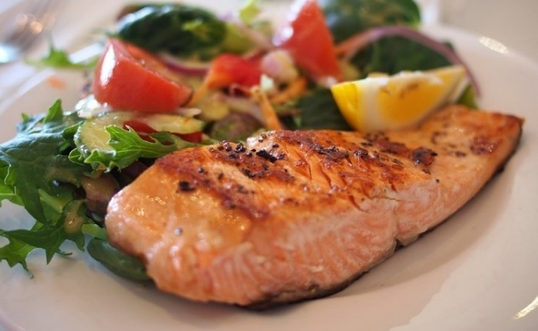
Alimentos
Os alimentos são constituídos por nutrientes e fornecem a energia necessária à realização de todas as atividades diárias.
Exemplos de alimentos
Fiambre
Tomate
Pão
Cogumelos
Peixe
Carne
Vegetais
Fruta

Slide 3



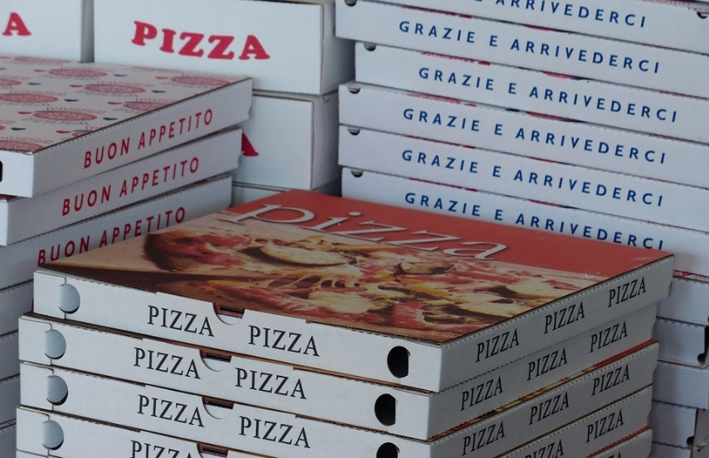
Diferentes tipos de alimentos
Alimentos de origem vegetal: provêm de plantas, exemplos: alface, brócolos, laranjas e azeite.
Alimentos de origem animal: provêm de animais exemplos:
ovos, bife de vaca, leite e manteiga).
Alimentos integrais:
a sua estrutura não foi modificada durante o processo de industrialização, é o caso do arroz integral e pão integral.
Alimentos processados:
transformados pelo Homem, a sua estrutura é alterada, exemplos: refrigerantes, batatas fritas e pizas.

Slide 4

Diferença entre alimentos e nutrientes
Os nutrientes são substâncias mais simples contidas nos alimentos e que são absorvidas pelo nosso organismo, na digestão. Existem sete nutrientes:
Lípidos Hidratos de carbono Fibras
Vitaminas Minerais Água Proteínas

Slide 5
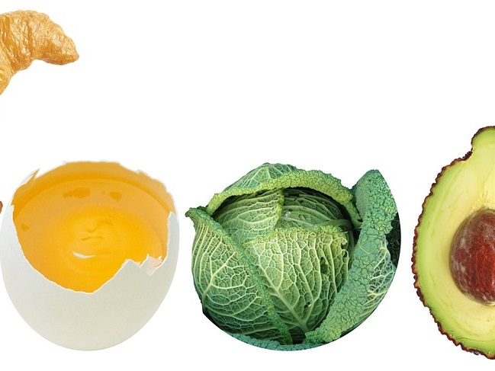
Da lista que se segue, identifica os nutrientes e os alimentos.
Clica na opção correta
Cereais
nutriente / alimento
Couve-flor
nutriente / alimento
Arroz
nutriente / alimento
Morangos
nutriente / alimento
Proteínas
nutriente / alimento
Fibras
nutriente / alimento
Pão
nutriente / alimento
Lípidos
nutriente / alimento
Água
nutriente / alimento
Hidratos de carbono
nutriente / alimento
Figos
nutriente / alimento
Salmão
nutriente / alimento
Frango
nutriente / alimento
Minerais
nutriente / alimento
Esparguete
nutriente / alimento

Slide 7
Errado ☹
Tenta outra vez!
(clica aqui para voltares à questão)

Slide 8
Parabéns!
Acertaste ☺
(clica aqui para voltares à questão)

